Slide 1

COMPUTER
YOLOV5 & LPRNet车牌识别
YOLOV5 & LPRNet车牌识别
小组成员：左绎未 张雨馨 杨岩

Slide 2
目录
系统设计
yolov5
实验过程与亮点
LPRNet
CCPD2020
pytorch
实验结果分析
实验总结

Slide 3
PART 1
系统设计

Slide 4
车牌数据集获取
车牌检测与裁剪
车牌测试数据集为公开的CCPD2019数据集
使用yolov5算法对数据集中图片进行车牌检测定位以及裁剪
车牌重命名
车牌识别
使用Prac731.py对裁剪后车牌图片进行重命名并存入指定文件夹中
使用LPRNet对指定文件夹内的车牌进行识别并验证结果

Slide 5
PART 2
实验过程与亮点

Slide 6
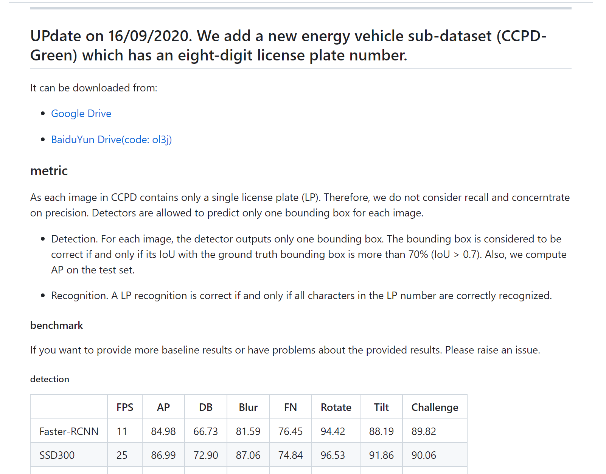
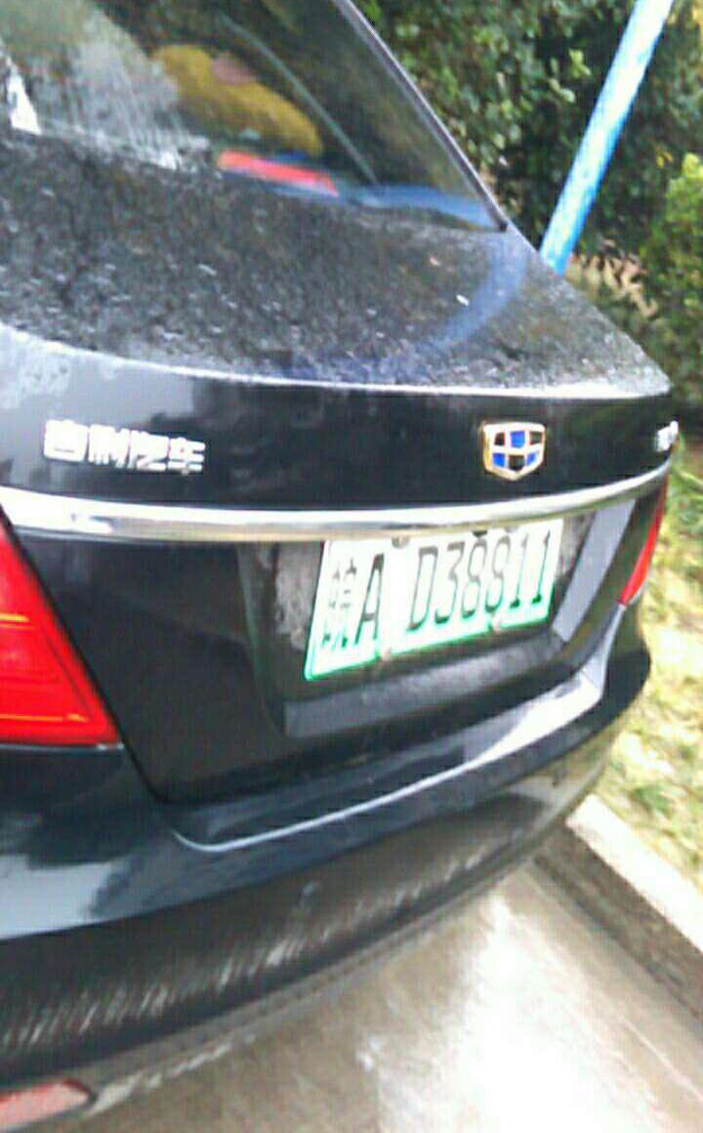
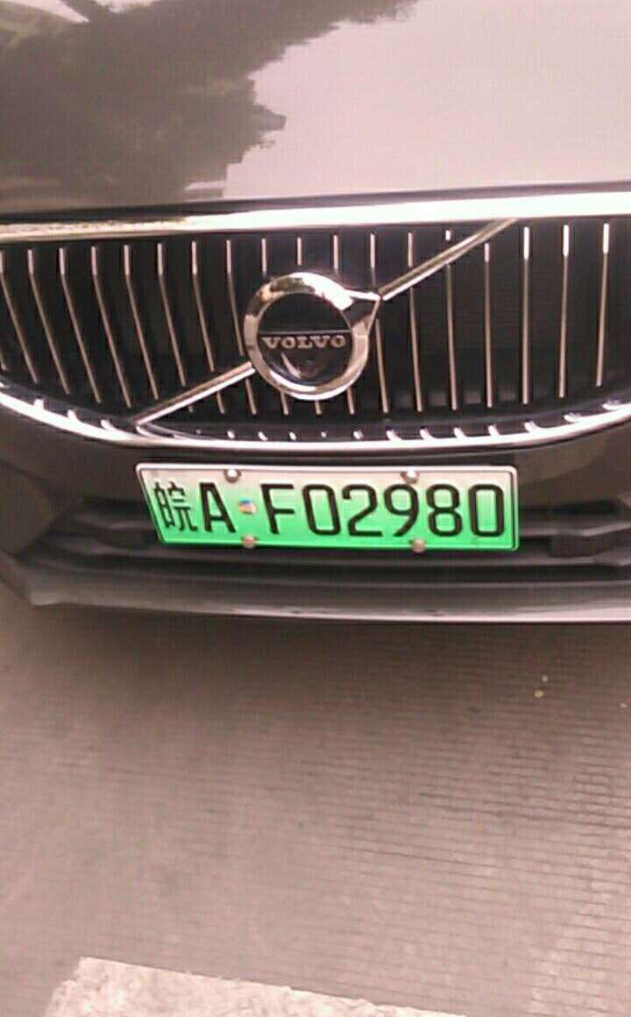
●车牌数据集获取
实验所用数据集主要为CCPD2020，其中包含了大量中国城市车牌图像和车牌检测与识别信息的标注，由于数据集本身已经对照片进行了有规律的命名，便于检测车牌识别模型的训练与测试的准确率。

Slide 7
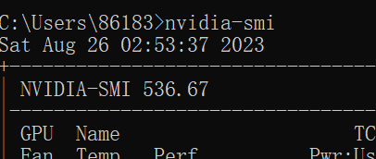



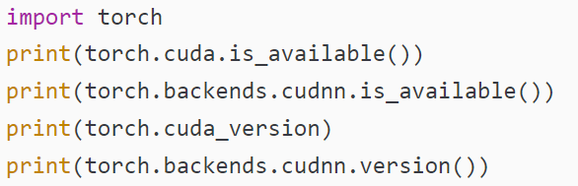

●车牌检测与裁剪
yolov5环境配置
安装驱动
安装AUDA&cudnn
安装Anaconda
安装Pytorch环境
在pycharm中
验证环境
根据自己的显卡型号安装对应驱动，由于电脑上已经自带了驱动，所以直接在cmd中使用nvidia-smi指令查看驱动版本
下载与电脑版本适配的AUDA以及与AUDA版本相适配的cudnn
安装适用于对应python版本的Anaconda
安装适用于对应windows版本以及AUDA版本的的pytorch
若环境配置成功程序会输出true以及对应版本

Slide 8
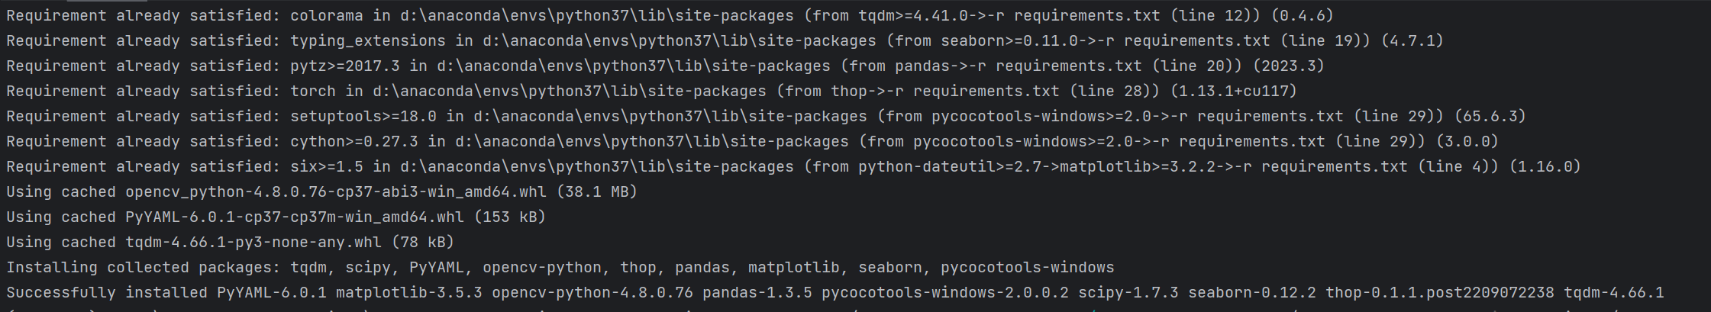
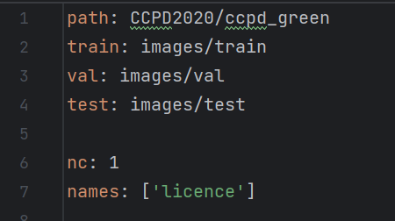
●车牌检测与裁剪
yolov5训练数据集
使用pip install -r requirements.txt指令安装其他所需环境
修改ccpd.yml路径并在终端中使用python train.py --cfg models/yolov5s.yaml --
data 'data/ccpd.yaml' --hyp data/hyp.scratch.yaml --weights weights/yolov5s.pt
--epochs 10 --batch-size 16 --device gpu指令进行数据集训练

Slide 9
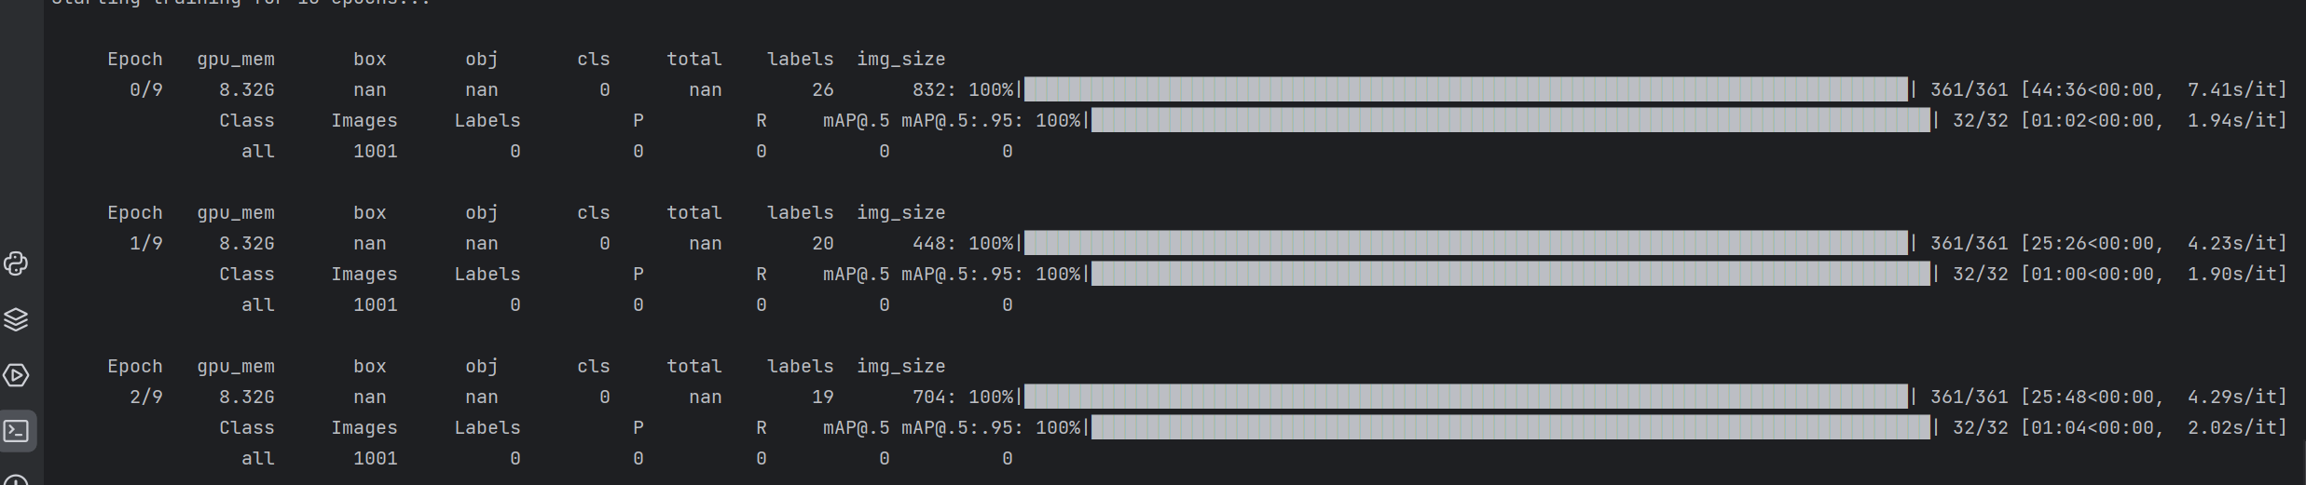
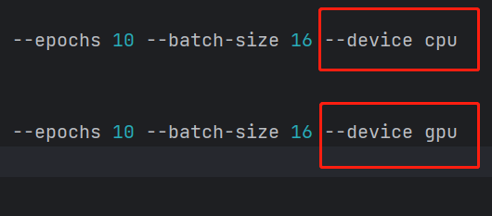
●车牌检测与裁剪
yolov5训练数据集
►亮点
训练装置由原来的CPU改为GPU，使训练时间缩短了一倍以上，原来需要一个小时以上训练一轮，现在不到半小时即可，总训练时长缩短至4.7小时。

Slide 10

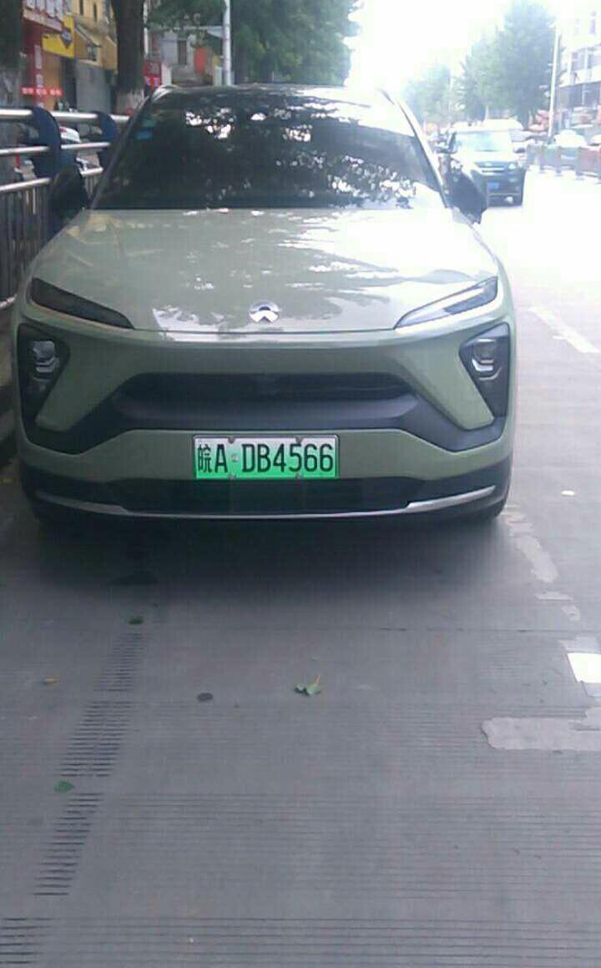
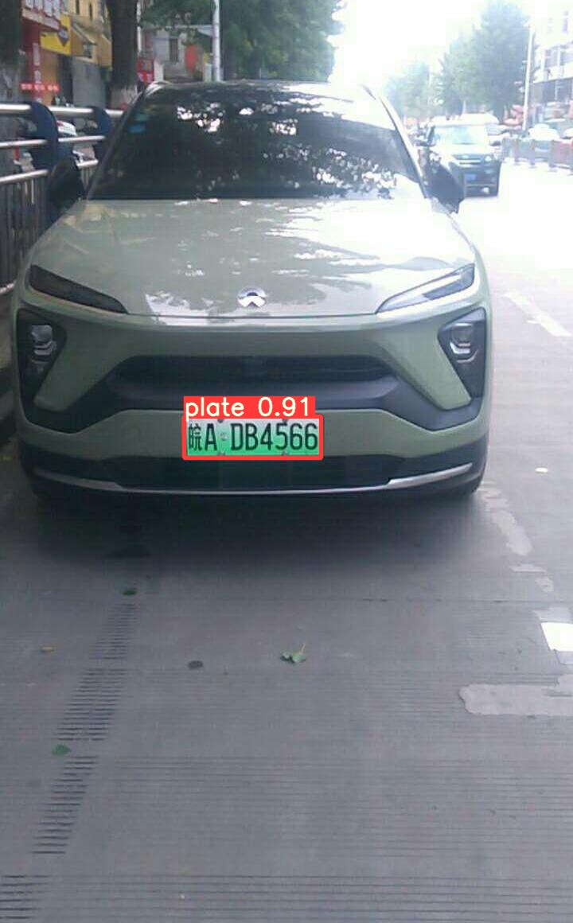

●车牌检测与裁剪
yolov5测试并裁剪图片
修改ccpd.yml路径并在终端中使用如下指令进行数据集中车牌的检测
►亮点
在原命令的基础上使用了--save-crop指令，可在车牌检测定位的同时直接将定位到的车牌裁剪出来

Slide 11
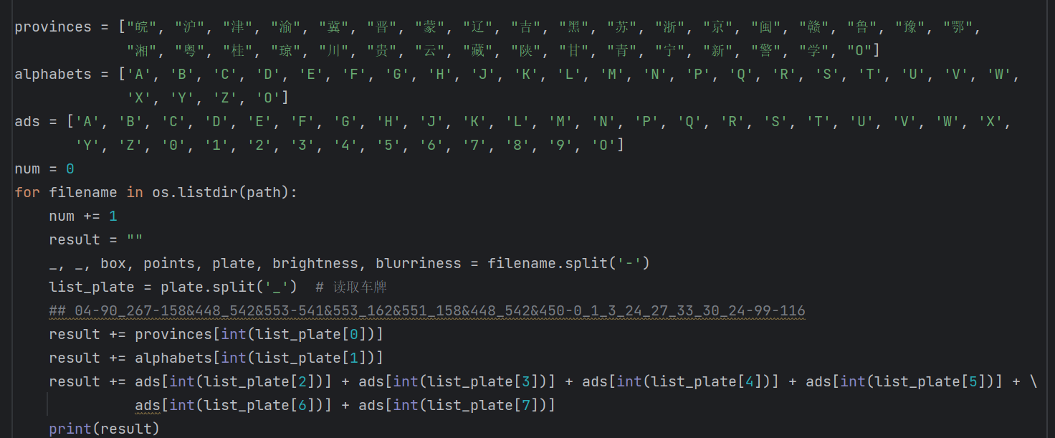
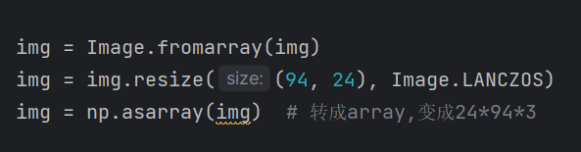
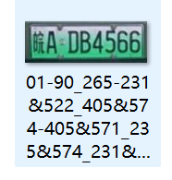

●车牌检测与裁剪
Prac731.py修改裁剪后图片文件名并修改比例

Slide 12

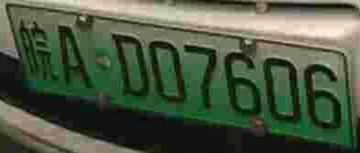
●车牌识别
LPRNet识别车牌并进行验证
使用LPRNet算法对裁剪后的图片数据集中车牌进行识别，然后将识别
结果与文件名进行比较，验证识别结果的准确性
由结果可知图片可由算法识别出相应车牌信息，并显示在图片左上角，图示识别结果为正确

Slide 13
PART 3
实验结果分析

Slide 14
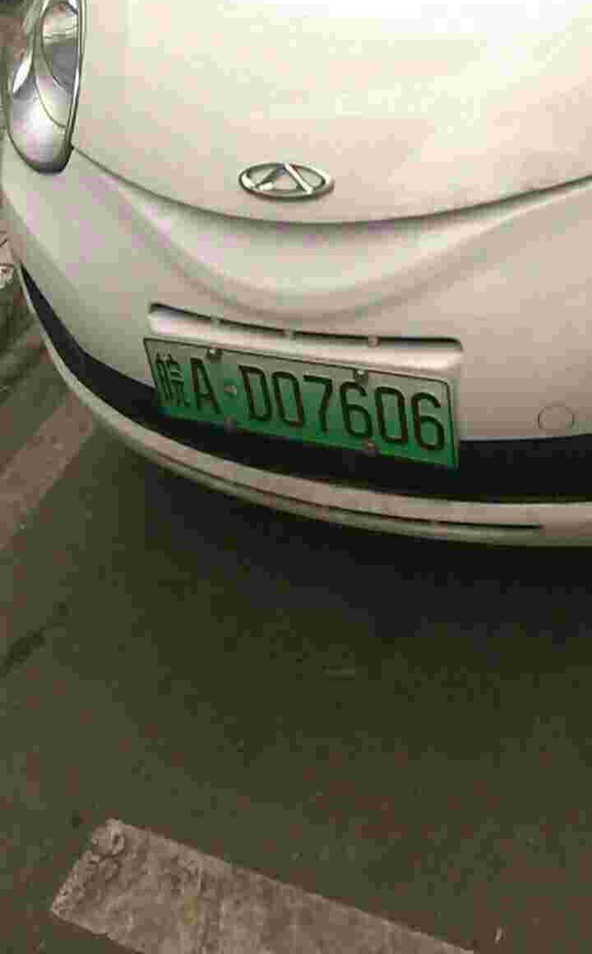
实验结果分析
将原图使用yolov5及LPRNet系统
进行识别后可得到识别结果，结果表明系统能够准确地检测和识别车辆上的车牌信息，并能够正确提取车牌号码

Slide 15
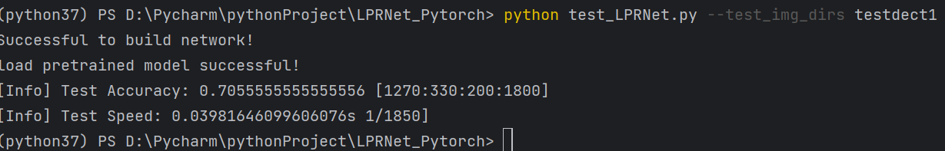
实验结果分析
准确率约为70.6%，车牌检测识别系统具有较高的准确性和可靠性，且用时很短，能够满足部分实际应用的需求。

Slide 16
PART 4
实验总结

Slide 17
●实验总结
►对yolov5模型以及LPRNet算法有了较深的了解，他们都有着强大的功能，但本次实训也只是使用了其中一的一部分功能，还有更多功能等待我们去学习。
►在此次项目中本小组遇到的主要问题主要集中在代码复现的调试阶段以及由CPU改为GPU时环境的不适配问题，在整个项目的调试阶段出现了许多报错，很多只需要加一行指令就能解决的问题也让我们花费了大量的时间，但小组成员通过网上查阅相关资料和互相帮助最终一个个地解决了这些问题，让我们深刻的了解到互帮互助的重要性。
►第一次接触到深度学习并进行完整项目的尝试，本次实训为我们打开了深度学习的大门，第一次接触到代码需要运行将近五个小时甚至一晚上的程序，这些对我们来说都是很宝贵的学习经验，希望在以后的课程当中能够更深入的了解深度学习，发掘其中奥秘。

Slide 18
COMPUTER
谢谢观看
谢谢观看

